Slide 1
Notes for OpenCL-implementation of Forward Backward Linear and Centered in Time Centered in Space numerical schemes for the SWEs
André R. Brodtkorb, 2016-05-30

Slide 2
Background / References
This set of slides includes a set or interpretations to make it easier to implement the different numerical schemes for the SWEs. It is based on the following reports:
L. P. Røed, Documentation of simple ocean models for use in ensemble predictions Part I: Theory and Part II: Benchmark cases, met.no report 5/2012
A. R. Brodtkorb, T. R. Hagen. L. P. Røed, One-Layer Shallow Water Models on the GPU, met.no report 27/2013

Slide 3
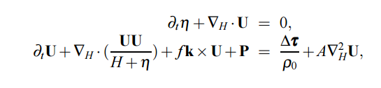
1-layer model
eta
H
h
u
Conservation of mass
Pressure
Bottom and wind stress
Eddy viscosity
Coriolis

Slide 4


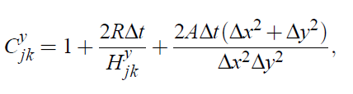
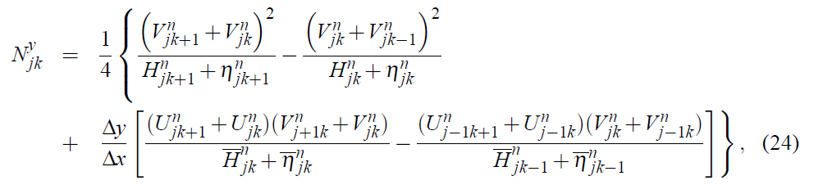

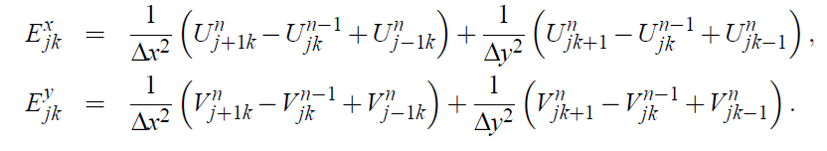
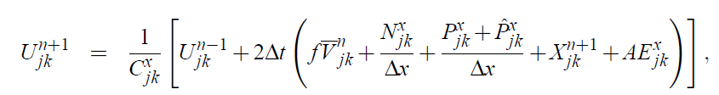
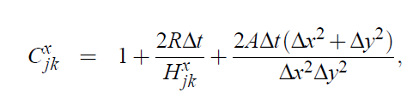
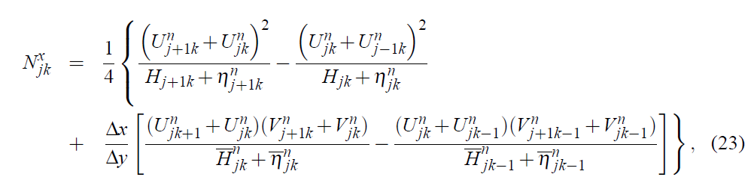
1 layer scheme, non-linear FD
2-layer non-linear scheme
eta1
H1
h1
u1
eta2
H2
h2
u2
1 layer model extendible to more layers
Ocean can be modeled as a stratisfied medium with multiple homogeneous layers
Multiple layers enables baroclinic response from model

Slide 5
Cell Notation

Slide 6
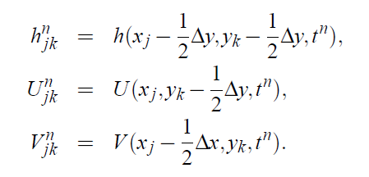
Cell notation
Eta / H / h
U
V
J, k+2
J, k+1
J-2, k
J-1, k
J, k
J+1, k
J+2, k
J, k-1
J, k-2

Slide 7
Cell notation
Eta / H / h
U
V
k+2
k+1
k
k-1
k-2
j-2
j-1
j
j+1
j+2

Slide 8
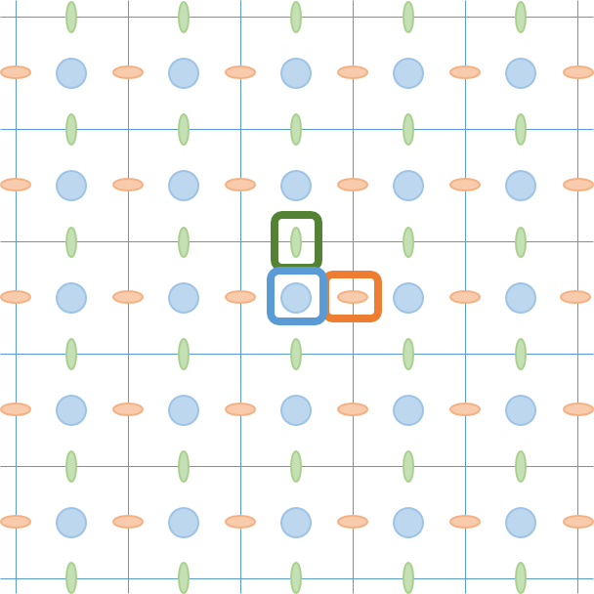
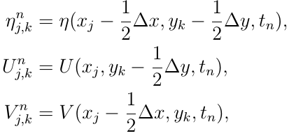
Cell notation
Eta / H / h
U
V
k+1
k
k-1
k-2
j-2
j-1
j
j+1

Slide 9
Cell notation
Eta / H / h
U
V
k+1
k
k-1
k-2
j-2
j-1
j
j+1

Slide 10
Cell notation
Eta / H / h
U
V
k+1
k
k-1
j-1
j
j+1

Slide 11



Cell notation (FIGURE)
Eta / H / h
U
V
k+1
$$η$$
k
$U$ or $hu$
$V$ or $hv$
k-1
j-1
j
j+1

Slide 12
Cell notation
Eta / H / h
U
V
k+1
k
k-1
j-1
j
j+1

Slide 13




Cell notation (FIGURE)
k+2
k+1
$$η$$
$U$ or $hu$
$V$ or $hv$
k
k-1
$η$, $hu$, and $hv$
k-2
j-2
j-1
j
j+1
j+2

Slide 14
FBL 2 eta (FIGURE)
Eta / H / h
U
k+2
V
k+1
k
k-1
k-2
j-2
j-1
j
j+1
j+2

Slide 15
FBL 2 U (FIGURE)
Eta / H / h
U
k+2
V
k+1
k
k-1
k-2
j-2
j-1
j
j+1
j+2

Slide 16
FBL 2 V (FIGURE)
Eta / H / h
U
k+2
V
k+1
k
k-1
k-2
j-2
j-1
j
j+1
j+2

Slide 17
FBL 2 V
Eta / H / h
U
V
k+2
k+1
k
k-1
k-2
j-2
j-1
j
j+1
j+2

Slide 18
FBL 2 U
Eta / H / h
U
V
k+2
k+1
k
k-1
k-2
j-2
j-1
j
j+1
j+2

Slide 19
CTCS 2 eta (FIGURE)
Eta / H / h
U
k+2
V
k+1
k
k-1
k-2
j-2
j-1
j
j+1
j+2

Slide 20
CTCS 2 U (FIGURE)
Eta / H / h
U
k+2
V
k+1
k
k-1
k-2
j-2
j-1
j
j+1
j+2

Slide 21
CTCS 2 V (FIGURE)
Eta / H / h
U
k+2
V
k+1
k
k-1
k-2
j-2
j-1
j
j+1
j+2

Slide 22
CTCS 2 eta
Eta / H / h
U
V
k+2
k+1
k
k-1
k-2
j-2
j-1
j
j+1
j+2

Slide 23
CTCS 2 V
Eta / H / h
U
V
k+2
k+1
k
k-1
k-2
j-2
j-1
j
j+1
j+2

Slide 24
CTCS 2 U
Eta / H / h
U
V
k+2
k+1
k
k-1
k-2
j-2
j-1
j
j+1
j+2

Slide 25
KP07 / CDKLM (FIGURE)
Eta / H / h
U
V
k+2
k+1
k
k-1
k-2
j-2
j-1
j
j+1
j+2

Slide 26

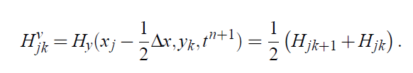
Cell notation
Eta / H / h
U
V
J, k+2
J, k+1
J-2, k
J-1, k
J, k
J+1, k
J+2, k
J, k-1
J, k-2

Slide 27
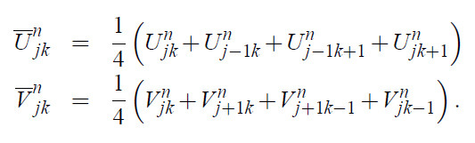
Cell notation
Eta / H / h
U
V
J, k+2
J, k+1
J-2, k
J-1, k
J, k
J+1, k
J+2, k
J, k-1
J, k-2

Slide 28
Cell notation
Eta / H / h
U
V
J, k+2
J, k+1
J-2, k
J-1, k
J, k
J+1, k
J+2, k
J, k-1
J, k-2

Slide 29

Cell notation
Eta / H / h
U
V
J, k+2
J, k+1
J-2, k
J-1, k
J, k
J+1, k
J+2, k
J, k-1
J, k-2

Slide 30
Boundary Conditions

Slide 31
Cell notation
Eta / H / h
U
V
k+2
k+1
k
k-1
k-2
j-2
j-1
j
j+1
j+2

Slide 32
Linear scheme

Slide 33
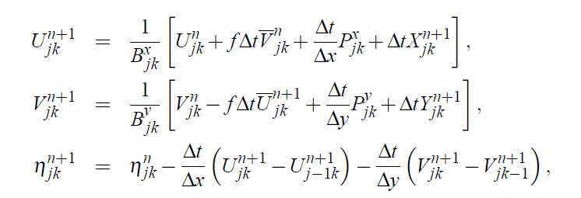
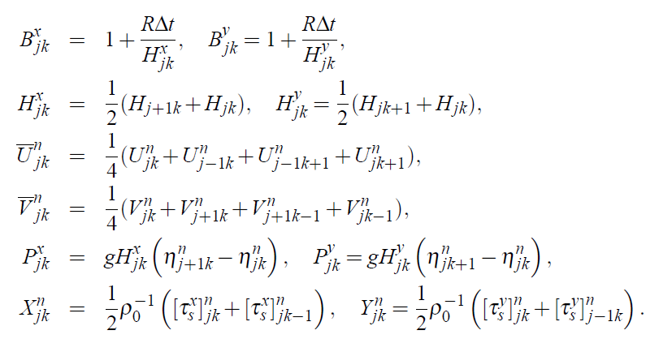
Eta
J, k+2
J, k+1
J-2, k
J-1, k
J, k
J+1, k
J+2, k
J, k-1
J, k-2

Slide 34
V
J, k+2
J, k+1
J-2, k
J-1, k
J, k
J+1, k
J+2, k
J, k-1
J, k-2

Slide 35
U
J, k+2
J, k+1
J-2, k
J-1, k
J, k
J+1, k
J+2, k
J, k-1
J, k-2

Slide 36
Nonlinear scheme

Slide 37
N
Nonlinear term

Slide 38

N^y 1/5
Eta / H / h
U
V
J, k+2
J, k+1
J-2, k
J-1, k
J, k
J+1, k
J+2, k
J, k-1
Error here: should be
H_j-1, k + eta_j-1, k
J, k-2

Slide 39
N^y 2/5
Eta / H / h
U
V
J, k+2
J, k+1
J-2, k
J-1, k
J, k
J+1, k
J+2, k
J, k-1
J, k-2

Slide 40
N^y 3/5
Eta / H / h
U
V
J, k+2
J, k+1
J-2, k
J-1, k
J, k
J+1, k
J+2, k
J, k-1
J, k-2

Slide 41
N^y 4/5
Eta / H / h
U
V
J, k+2
J, k+1
J-2, k
J-1, k
J, k
J+1, k
J+2, k
J, k-1
J, k-2

Slide 42
N^y 5/5
Eta / H / h
U
V
J, k+2
J, k+1
J-2, k
J-1, k
J, k
J+1, k
J+2, k
J, k-1
J, k-2

Slide 43
N^x 1/1
Eta / H / h
U
V
J, k+2
J, k+1
J-2, k
J-1, k
J, k
J+1, k
J+2, k
J, k-1
J, k-2

Slide 44
P
Pressure term

Slide 45
P 1/2
Eta / H / h
U
V
J, k+2
J, k+1
J-2, k
J-1, k
J, k
J+1, k
J+2, k
J, k-1
J, k-2
Wrong sign if pressure term!
Should not P hat also be dependent on g?

Slide 46


P 2/2
Eta / H / h
U
V
J, k+2
J, k+1
J-2, k
J-1, k
J, k
J+1, k
J+2, k
J, k-1
J, k-2

Slide 47
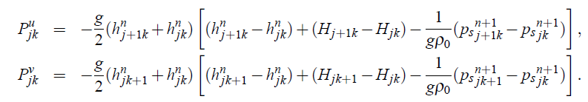
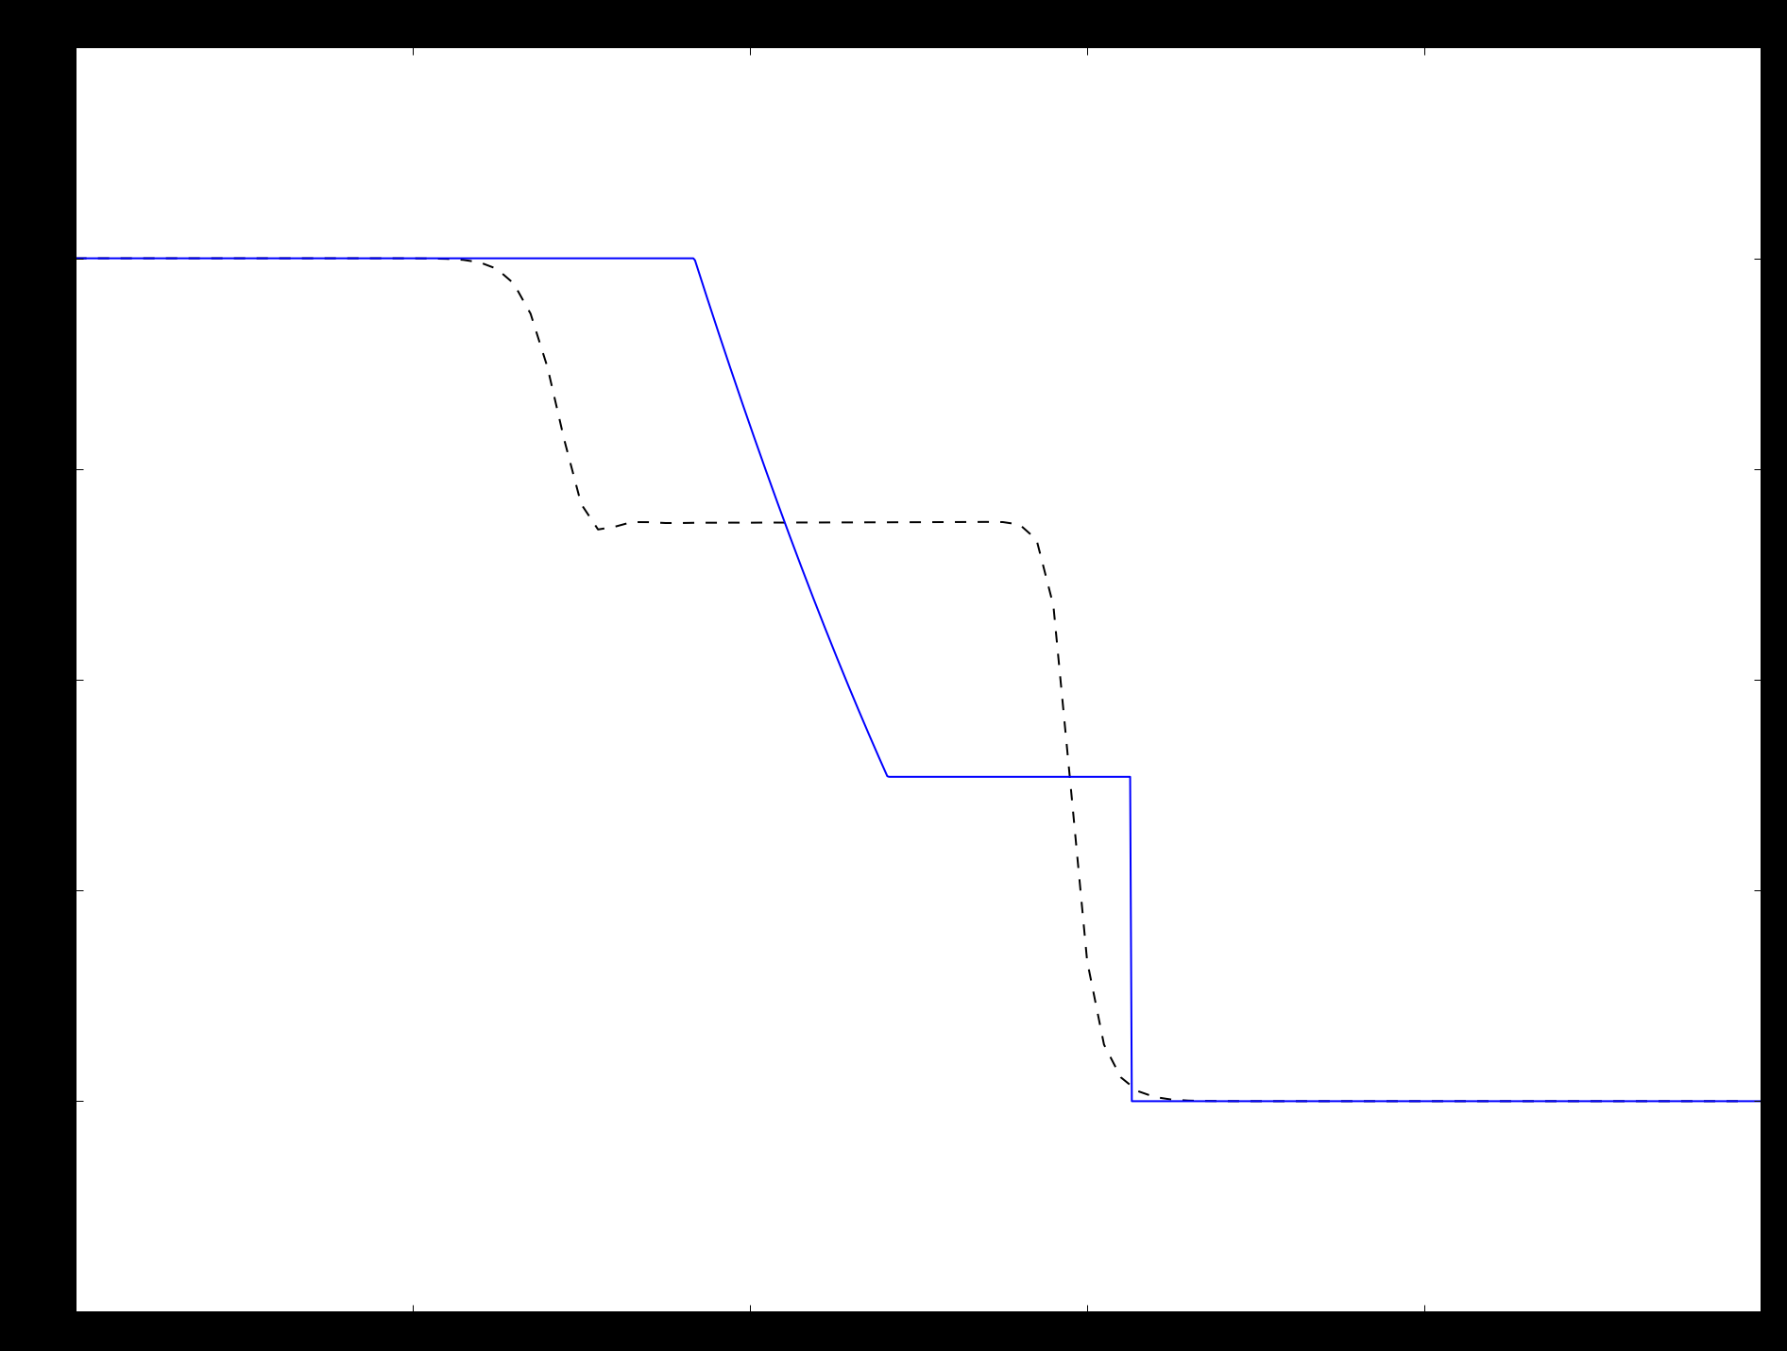
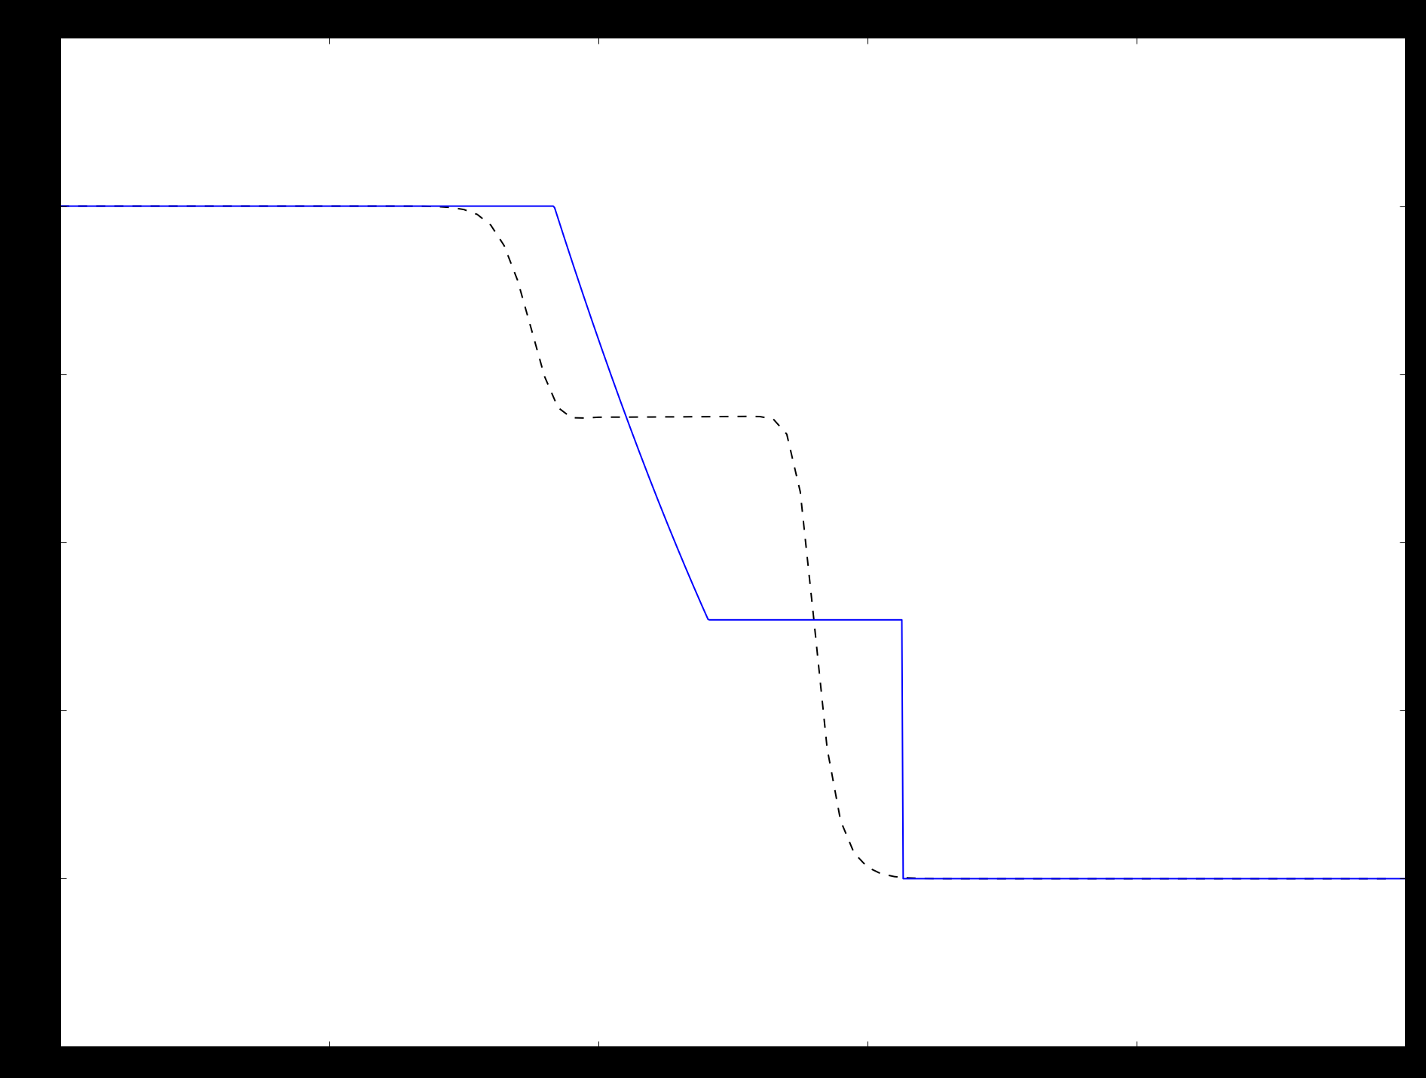
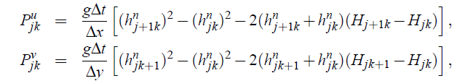



Pressure term
Atmospheric pressure = constant
Which pressure term is correct?

Slide 48
E
Eddy viscosity term

Slide 49
E 1/2
Eta / H / h
U
V
J, k+2
J, k+1
J-2, k
J-1, k
J, k
J+1, k
J+2, k
J, k-1
J, k-2
Note that center is from previous timestep (n-1)!

Slide 50
E 2/2
Eta / H / h
U
V
J, k+2
J, k+1
J-2, k
J-1, k
J, k
J+1, k
J+2, k
J, k-1
J, k-2
Note that center is from previous timestep (n-1)!

Slide 51
Eta
Difference from mean sea depth

Slide 52
Eta 1/1
Eta / H / h
U
V
J, k+2
J, k+1
J-2, k
J-1, k
J, k
J+1, k
J+2, k
J, k-1
J, k-2

Slide 53
V
Momentum along y-axis

Slide 54
V 1/7
Eta / H / h
U
V
J, k+2
J, k+1
J-2, k
J-1, k
J, k
J+1, k
J+2, k
J, k-1
J, k-2

Slide 55
V 2/7
Eta / H / h
U
V
J, k+2
J, k+1
J-2, k
J-1, k
J, k
J+1, k
J+2, k
J, k-1
J, k-2

Slide 56
V 3/7
Eta / H / h
U
V
J, k+2
J, k+1
J-2, k
J-1, k
J, k
J+1, k
J+2, k
J, k-1
J, k-2

Slide 57
V 4/7
Eta / H / h
U
V
J, k+2
J, k+1
J-2, k
J-1, k
J, k
J+1, k
J+2, k
J, k-1
J, k-2

Slide 58
V 5/7
Eta / H / h
U
V
J, k+2
J, k+1
J-2, k
J-1, k
J, k
J+1, k
J+2, k
J, k-1
J, k-2

Slide 59
V 6/7
Eta / H / h
U
V
J, k+2
J, k+1
J-2, k
J-1, k
J, k
J+1, k
J+2, k
J, k-1
J, k-2

Slide 60
V 7/7
Eta / H / h
U
V
J, k+2
J, k+1
J-2, k
J-1, k
J, k
J+1, k
J+2, k
J, k-1
J, k-2

Slide 61
U
Momentum along x-axis

Slide 62
U 1/1
Eta / H / h
U
V
J, k+2
J, k+1
J-2, k
J-1, k
J, k
J+1, k
J+2, k
J, k-1
J, k-2

Slide 63
Ghost cells

Slide 64
Local Ghost cells U (block level)
Eta / H / h
U
V
Block_width = 2
Block_height = 3
Eta: (nx)*(ny+2) cells incl ghost cells
U: (nx+1)*(ny+2) cells incl ghost cells
V: (nx)*(ny+1) cells incl ghost cells
0
1
2
3
4
0
1
2
3
4

Slide 65
Local Ghost cells V (block level)
Eta / H / h
U
V
Block_width = 3
Block_height = 2
Eta: (nx+2)*(ny) cells incl ghost cells
U: (nx+1)*(ny) cells incl ghost cells
V: (nx+2)*(ny+1) cells incl ghost cells
0
1
2
3
4
0
1
2
3
4

Slide 66
Ghost cells globally
Eta / H / h
U
V
Eta: compute for all internal cells - nx * ny
U: compute for all except last column - (nx-1) * ny
V: compute for all except last row - nx * (ny-1)
Eta: (nx+2)*(ny+2) cells incl ghost cells
U: (nx+1)*(ny+2) cells incl ghost cells
V: (nx+2)*(nx+1) cells incl ghost cells
0
1
2
3
4
0
1
2
3
4

